Slide 1
Chap04. SELECT문의 기본 형식

Slide 2
04-1 실습용 테이블 살펴보기
사원 정보가 들어 있는 EMP 테이블
EMPNO : 사원 번호
ENAME : 사원 이름
JOB : 사원 직책
MGR : 직속 상관의 사원 번호
HIREDATE : 입사일
SAL : 급여
COMM : 급여 외 추가 수당
DEPTNO : 사원이 속한 부서 번호

Slide 3
04-1 실습용 테이블 살펴보기
회사 부서 정보가 들어있는 DEPT 테이블
DEPTNO : 부서 번호
DNAME : 부서 이름
LOC : 부서가 위치한 지역
사원들의 급여 정보가 들어있는 SALGRADE 테이블
GRADE : 급여등급
LOSAL : 급여등급의 최소 급여액
HISAL : 급여등급의 최대 급여액

Slide 4
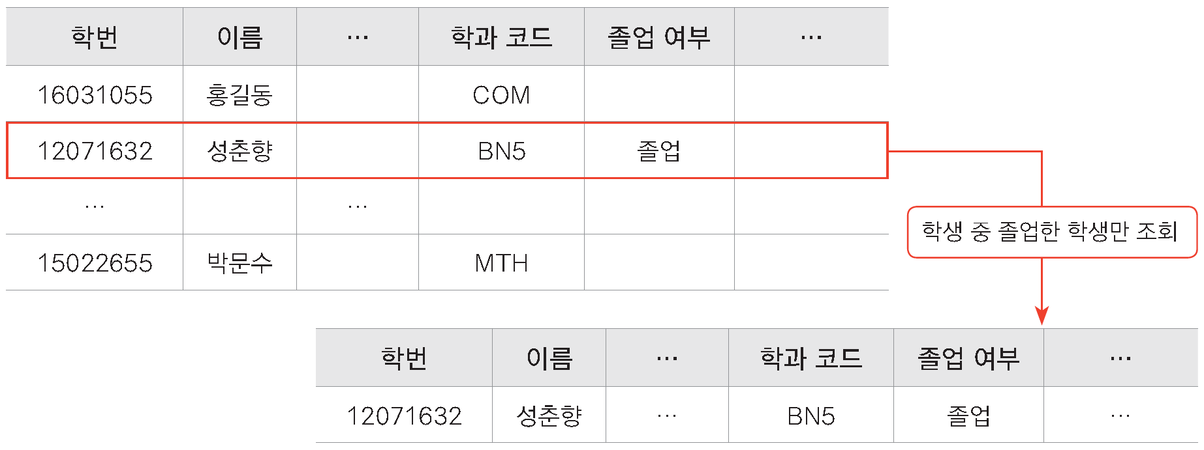
04-2 데이터를 조회하는 3가지 방법
행 단위로 조회하는 셀렉션

Slide 5
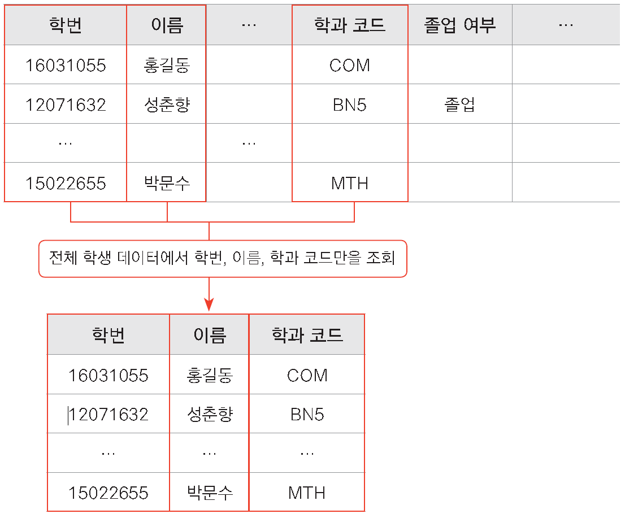
04-2 데이터를 조회하는 3가지 방법
열 단위로 조회하는 프로젝션

Slide 6
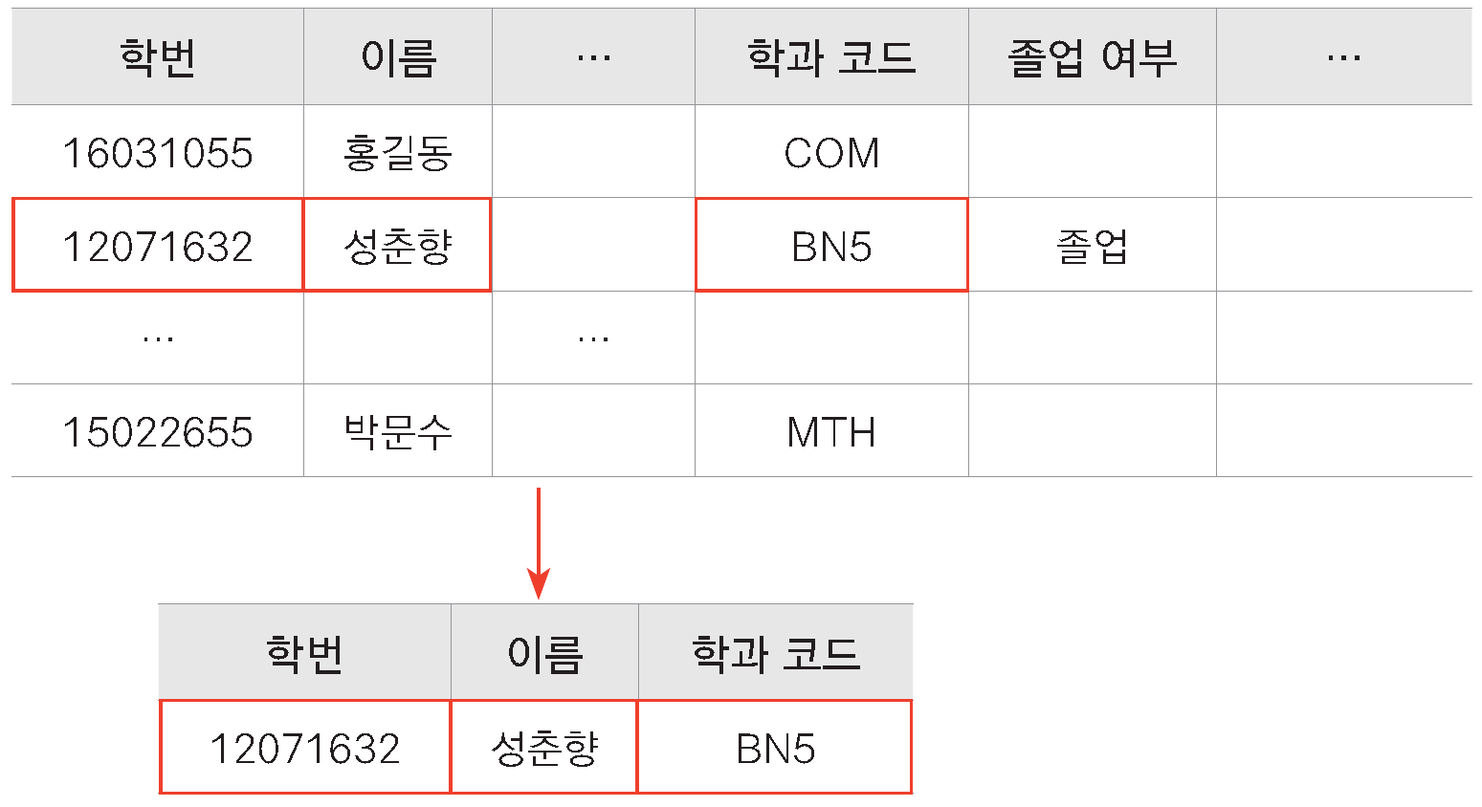
04-2 데이터를 조회하는 3가지 방법
셀렉션과 프로젝션 함께 사용하기

Slide 7
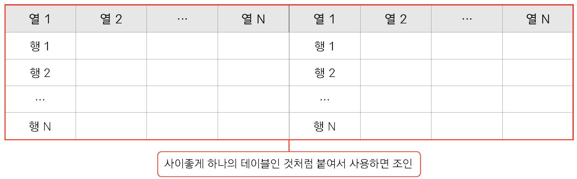
04-2 데이터를 조회하는 3가지 방법
두 개 이상의 테이블을 사용하여 조회하는 조인

Slide 8
04-3 SQL의 기본 뼈대, SELECT절과 FROM절
기본 형식
SELECT [조회할 열1 이름], [열2 이름], … , [열N 이름]
FROM [조회할 테이블 이름];
*(애스터리스크) 로 테이블 전체 열 출력하기
실습 4-4(p80)
SELECT *
FROM EMP;
테이블 부분 열 출력하기
실습 4-5(p81)
SELECT EMPNO, ENAME, DEPTNO
FROM EMP;

Slide 9
04-4 중복 데이터를 삭제하는 DISTINCT
DISTINCT로 열 중복 제거하기 (열이 한 개인 경우)
실습 4-6(p82)
SELECT DISTINCT DEPTNO
FROM EMP;
DISTINCT로 열 중복 제거하기 (열이 여러 개인 경우)
실습 4-7(p83)
SELECT DISTINCT JOB, DEPTNO
FROM EMP;
ALL로 중복되는 열 제거 없이 그대로 출력하기
실습 4-8(p83)
SELECT ALL JOB, DEPTNO
FROM EMP;

Slide 10
04-5 한눈에 보기 좋게 별칭 설정하기
실습 4-9(p84)
SELECT ENAME, SAL, SAL*12+COMM, COMM
FROM EMP;

Slide 11
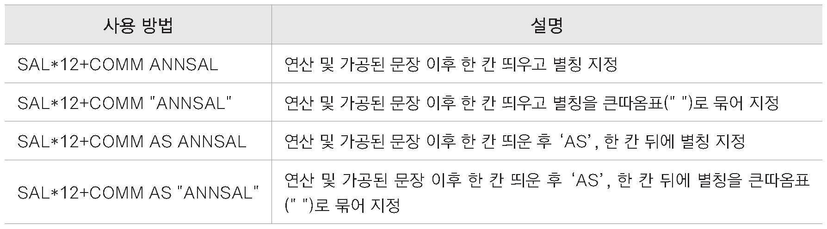
04-5 한눈에 보기 좋게 별칭 설정하기
별칭을 지정하는 방식
실습 4-11(p86)
SELECT ENAME, SAL, SAL*12+COMM AS ANNSAL, COMM
FROM EMP;

Slide 12
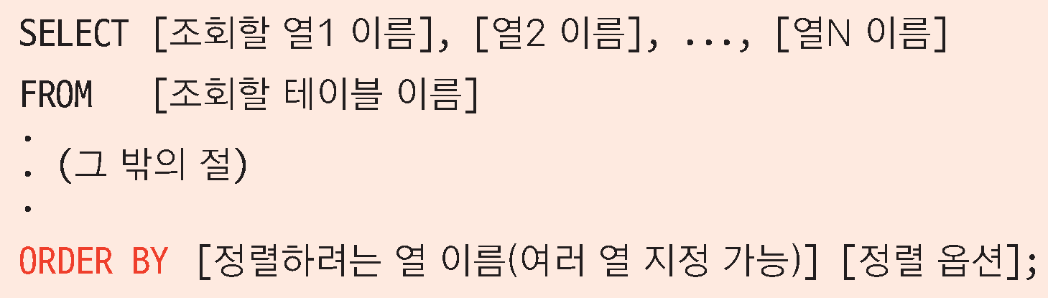
04-6 원하는 순서로 출력 데이터를 정렬하는 ORDER BY
SELECT문 가장 마지막 절

Slide 13
04-6 원하는 순서로 출력 데이터를 정렬하는 ORDER BY
오름차순 정렬하기(ASC – Ascending)
실습 4-12(p88)
SELECT *
FROM EMP
ORDER BY SAL;
내림차순 정렬하기(DESC – Descending)
실습 4-13(p89)
SELECT *
FROM EMP
ORDER BY SAL DESC;

Slide 14
04-6 원하는 순서로 출력 데이터를 정렬하는 ORDER BY
각각의 열에 내림차순과 오름차순 동시에 사용하기
실습 4-14(p91)
SELECT *
FROM EMP
ORDER BY DEPTNO ASC, SAL DESC;

